Slide 1
Didaktika geografie
Tereza Češková, podzim 2017

Slide 2
MÍSTO, KDE ŽIJEME
Očekávané výstupy - 1. období – žák:
- vyznačí v jednoduchém plánu místo svého bydliště a školy, cestu na určené místo a rozliší možná nebezpečí v nejbližším okolí
Z - plán místa bydliště, mentální mapa, náčrt, plánek třídy, školního dvora
začlení svou obec (město) do příslušného kraje a obslužného centra ČR, pozoruje a popíše změny v nejbližším okolí, obci (městě)
Z - nástěnná mapa, turistická mapa – spolu s legendou mapy
- rozliší přírodní a umělé prvky v okolní krajině a vyjádří různými způsoby její estetické hodnoty a rozmanitost
Z - pohled z okna, letecký snímek, panoramatický, topografický náčrt – www.mapy.cz, www.crr.cz

Slide 3
Očekávané výstupy - 2. období – žák
- určí a vysvětlí polohu svého bydliště nebo pobytu vzhledem ke krajině a státu
Z – práce s různými druhy map, plánů a leteckých snímků
- určí světové strany v přírodě i podle mapy, orientuje se podle nich a řídí se podle zásad bezpečného pohybu a pobytu v přírodě
Z – práce na procvičování světových stran, buzola a mapa, třída - vycházka
- rozlišuje mezi náčrty, plány a základními typy map; vyhledává jednoduché údaje o přírodních podmínkách a sídlištích lidí na mapách naší republiky, Evropy a polokoulí
Z – práce s tematickými mapami – legenda apod.
- vyhledá typické regionální zvláštnosti přírody, osídlení, hospodářství a kultury, jednoduchým způsobem posoudí jejich význam z hlediska přírodního, historického, politického, správního a vlastnického
Z – vycházka po městě, fotografování budov, práce s kronikou
- zprostředkuje ostatním zkušenosti, zážitky a zajímavosti z vlastních cest a porovná způsob života a přírodu v naší vlasti i v jiných zemích
Z – zeměpisná črta, zážitek z prázdnin !?!?
- rozlišuje hlavní orgány státní moci a některé jejich zástupce, symboly našeho státu a jejich význam

Slide 4
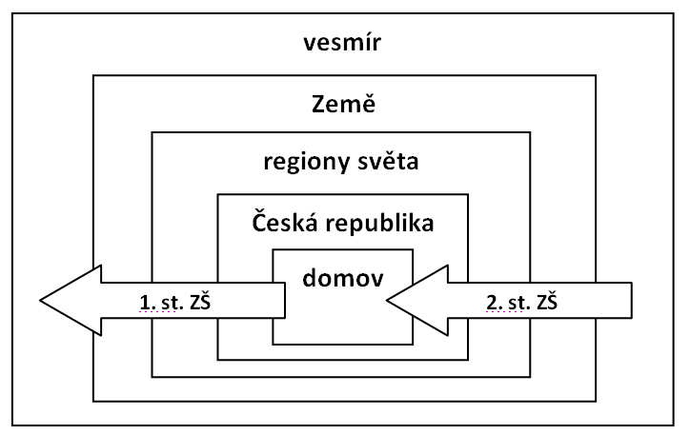
Obecný princip návaznosti

Slide 5
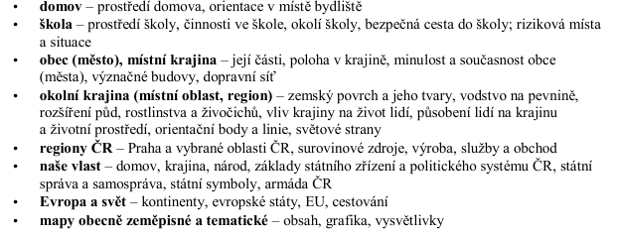
1.-3.
1.
4.
3., 4.
5.
3.-5.

Slide 6
Hlavní geografická témata v oblasti Člověk a jeho svět
krajina
region
mapy

Slide 7
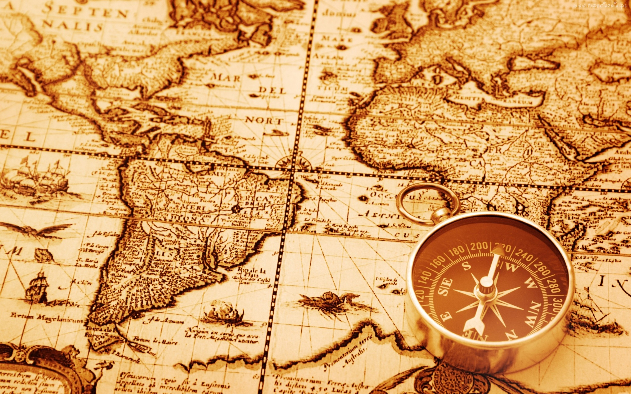
1) mapy

Slide 8
Orientace
plán třídy, pokyny vlevo, vpravo, před, za, nahoře, dole...
obrázky v souřadnicové síti – pohyb dle směrové růžice
kreslení objektů z různých úhlů (nejdřív z boku, pak dvojce proti sobě, poté zvrchu)
orientace v mapě – když půjdeš z města X na sever, dojdeš do města...

Slide 9

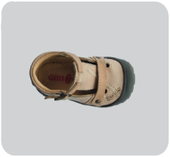

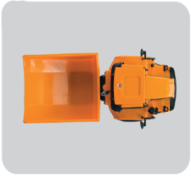
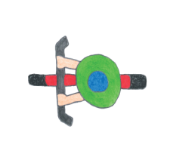


Orientace
kreslení objektů z různých úhlů (nejdřív z boku, pak dvojce proti sobě, poté zvrchu)
Co je na obrázích?

Slide 10
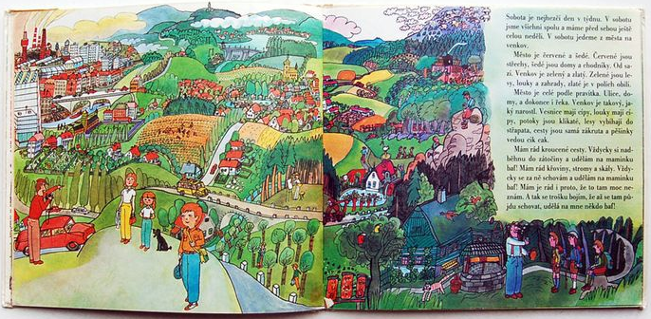
Orientace
orientace v obrázcích – F. Nepil: Podívánky

Slide 11
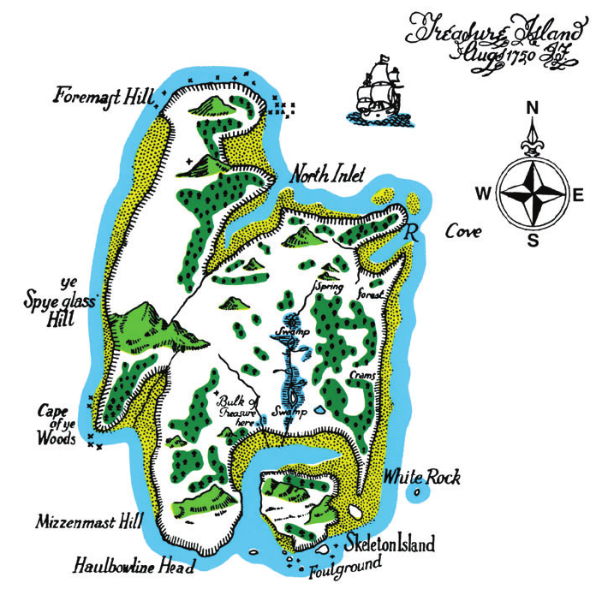
Využívejte literaturu.
Zdroj: Interactive resources – Collins Publ.

Slide 12
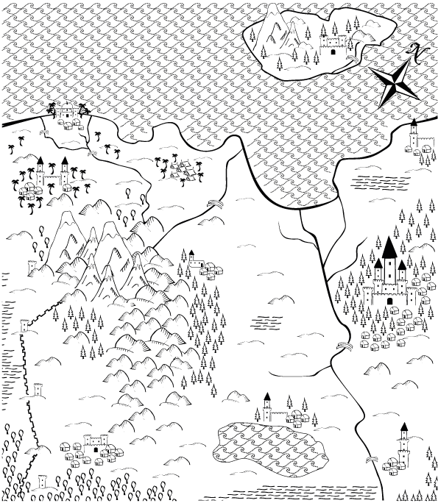
Kde může být schován poklad?
Zdroj: Interactive resources – Collins Publ.

Slide 13
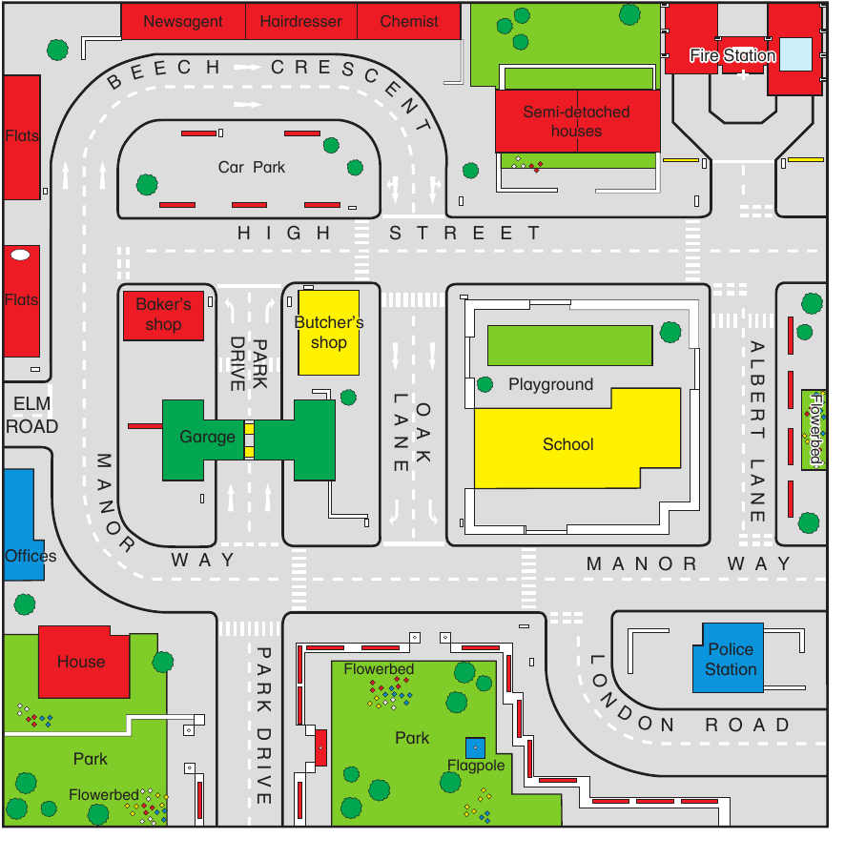
I herní prvky... A nebojte se v zeměpise zapojit cizí jazyky, nebo zeměpis v cizích jazycích
Zdroj: Interactive resources – Collins Publ.

Slide 14
Nácvik orientace ve třídě
1. Světové strany – čtverečkovaný papír;
2. Kreslení legendy mapy na kartičky;
3. Kreslení plánku třídy (zasedací pořádek);
4. Vytváření modelů krajiny.
5. Seznámení s buzolou.
6. Určování světových stran podle buzoly.
7. Malý orientační závod ve třídě.

Slide 15
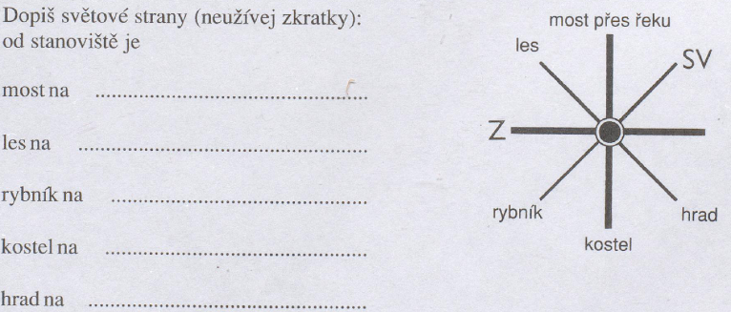
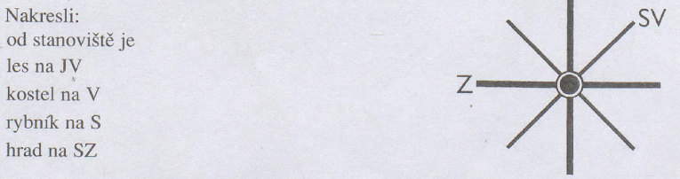
To samé lze pak dělat v plánech obce, resp. okolí školy.

Slide 16
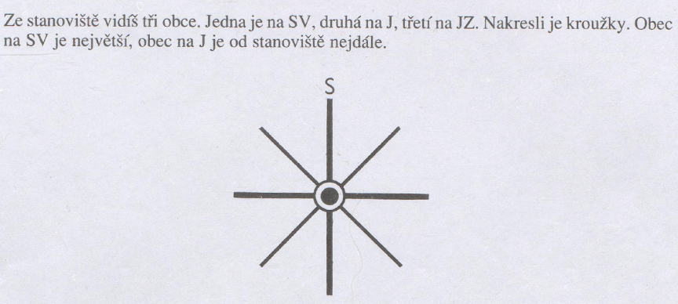
Napiš názvy obcí, které sousedí s vaší v daných směrech.

Slide 17
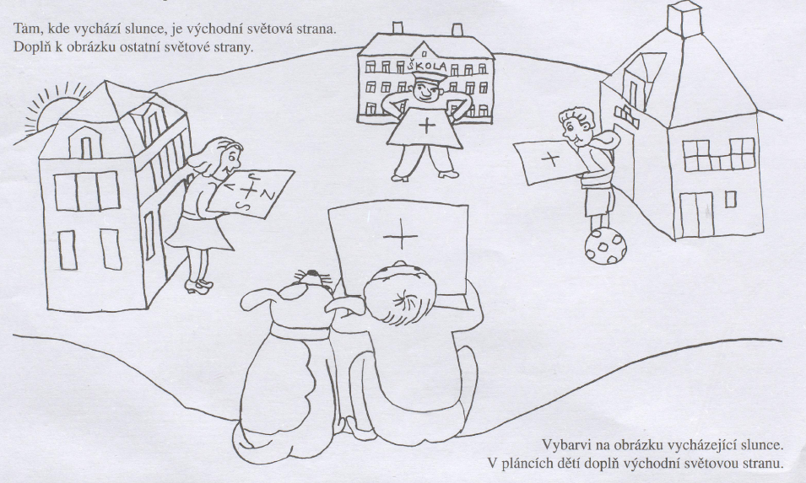

Slide 18
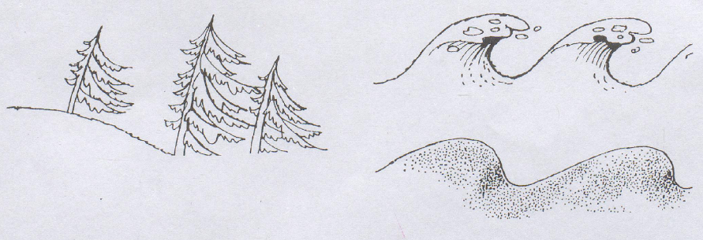
Šipkou označ směr větru.

Slide 19
Orientace
nezapomeňte na zeměpisnou síť – Které město leží na x° s. š. a y° v. d.?
úlohy typu Když vyjedeš z města ležícího na x° s. š. a y° v. d. 50 km JV směrem, dojedeš do města... (takto lze zadat celé cesty po ČR, Ev, zkombinovat to s procvičením směrové růžice a měřítka atp.)
Mezi městy Karlovy Vary a Olomouc je na mapě s měřítkem 1:400 000 přímá vzdálenost ____ cm. Vypočítej, jak jsou od sebe vzdálena ve skutečnosti.

Slide 20
S Jiříkem na cestách
(Zdroj: dumy.cz, autorka R. Nogolová)
 |  |  |  |  | S | E | V | E | R
 | Běž na start |  |  |  |  |  |  |  |  |  |  |  | Běž na start
 |  |  |  |  |  |  | Dej kartu soupeři
 |  |  |  | Vrať všechny karty |  |  |  |  |  | Vrať 1 kartu
Z |  |  |  |  |  |  |  |  |  |  |  |  |  | V
Á |  |  |  |  |  |  |  |  |  |  |  |  |  | Ý
P |  | Dej kartu soupeři |  |  |  |  | Start |  |  |  |  | Dej kartu soupeři |  | CH
A |  |  |  |  |  |  |  |  |  |  |  |  |  | O
D |  |  |  |  |  |  |  |  |  |  |  |  |  | D
 |  |  |  | Vrať 1 kartu |  |  |  |  |  | Vrať všechny karty
 |  |  |  |  |  |  | Dej kartu soupeři
 | Běž na start |  |  |  |  |  |  |  |  |  |  |  | Běž na start
 |  |  |  |  |  | J | I | H

Slide 21
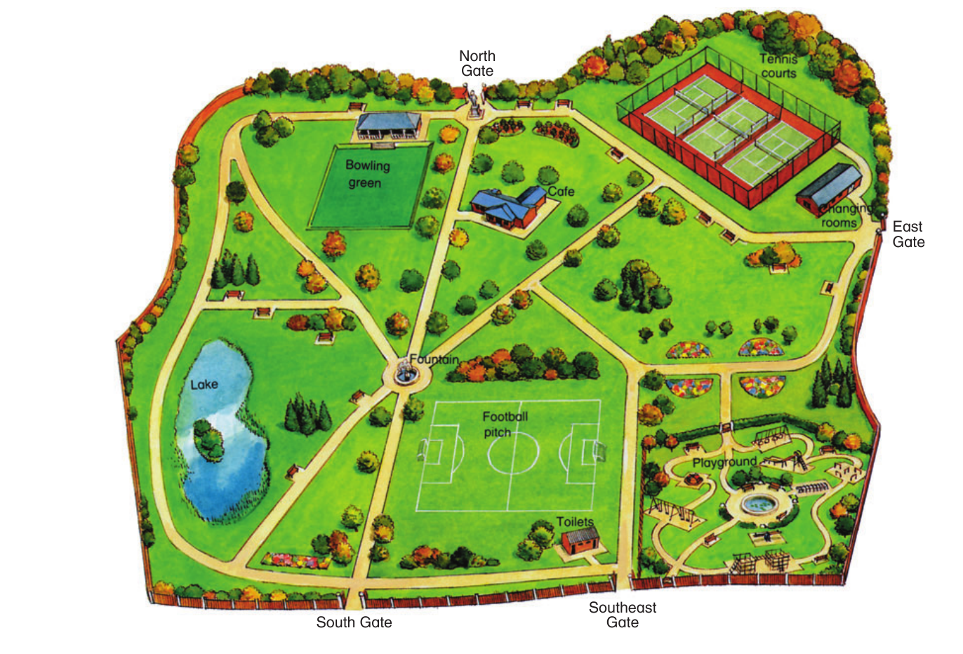
Napište 3 úlohy, u kterých lze využít tento obrázek.
Zdroj: Interactive resources – Collins Publ.

Slide 22
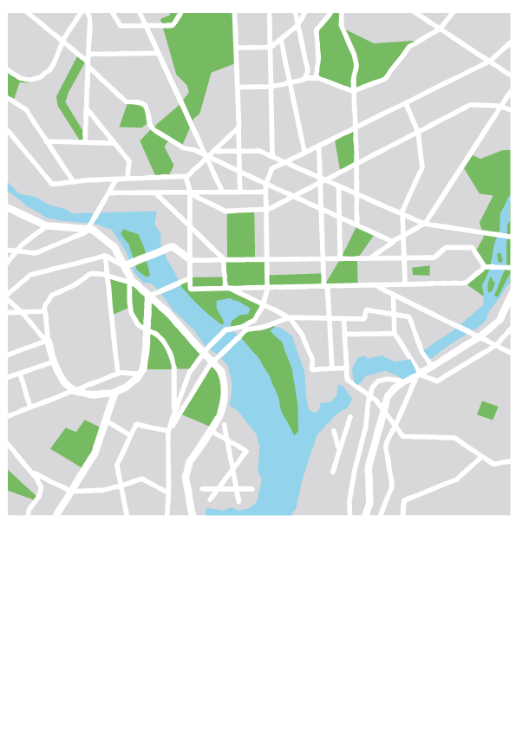
Vymyslete úlohu s využitím této mapy.

Slide 23
Mapy
Pozor na zařazení učiva o měřítku – bývá dříve, než žáci v matematice počítají do milionu (vhodné řazení je tedy až v 5. třídě)!
plán třídy – plán školy – plán okolí školy – plán obce – mapa obce

Slide 24
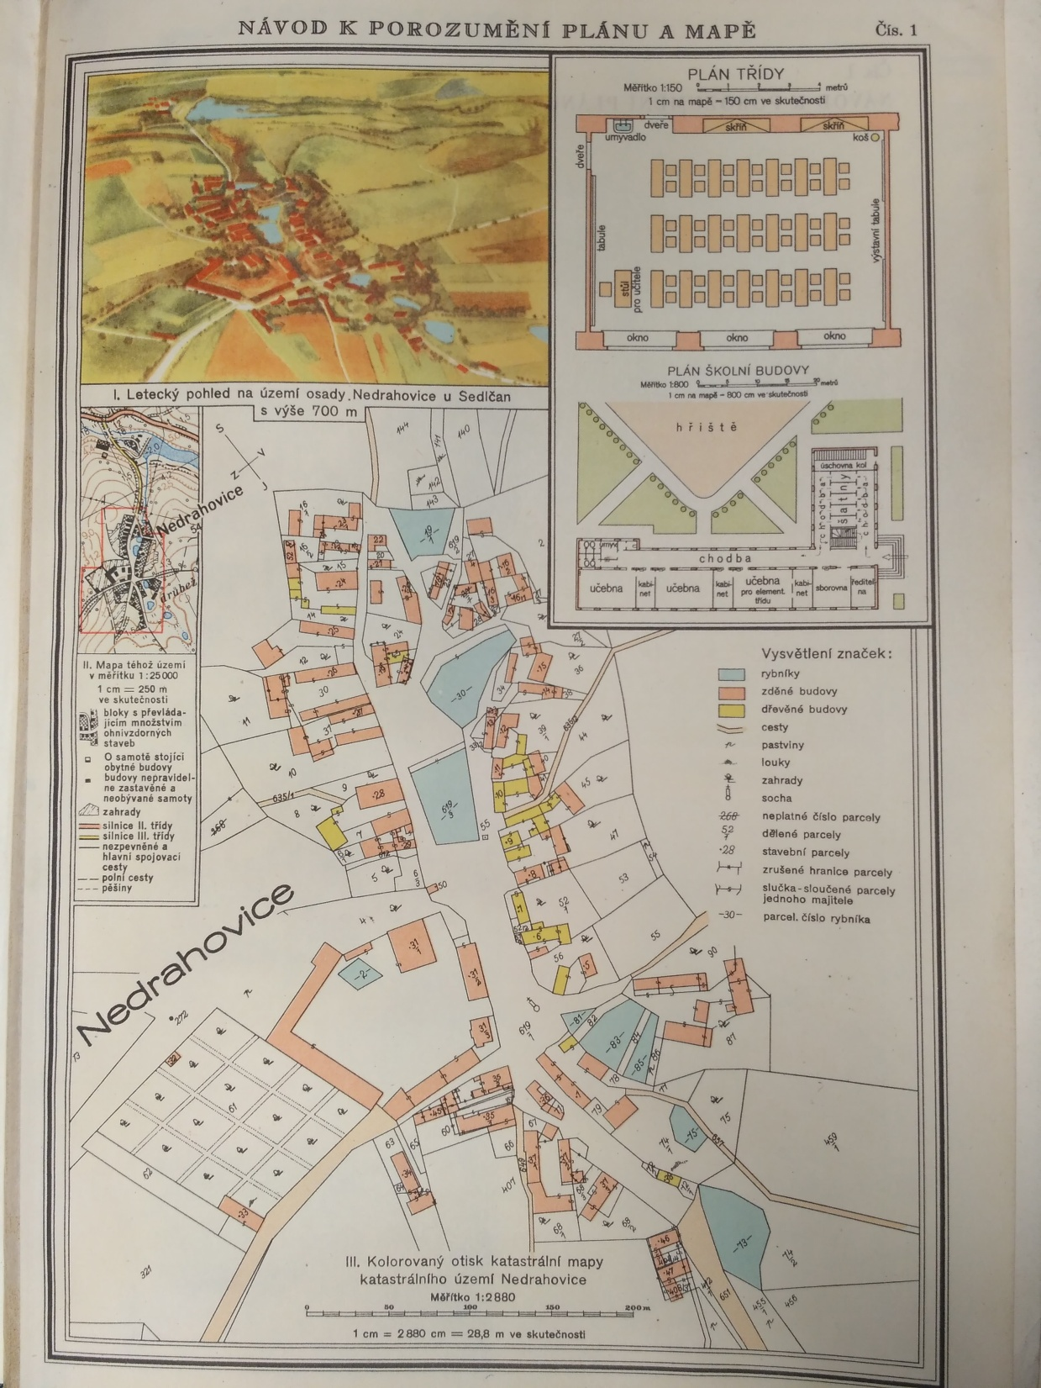
Zdroj: Školní zeměpisný atlas (1957)

Slide 25
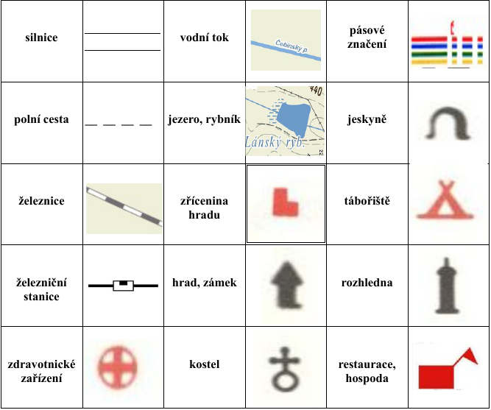
Pexeso je univerzální...

Slide 26
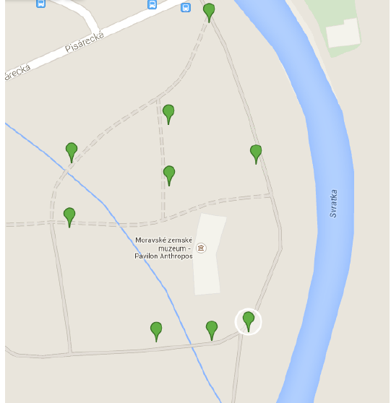
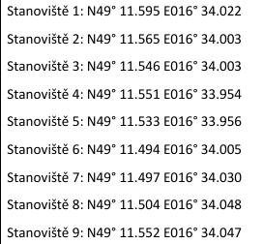
Co je na uvedených místech za strom?

Slide 27
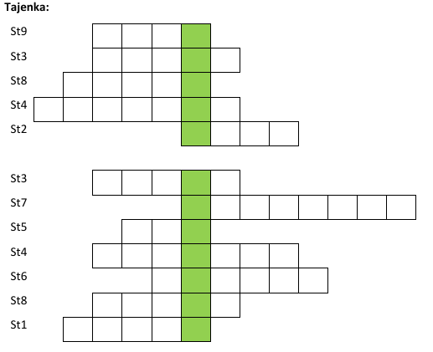

Slide 28
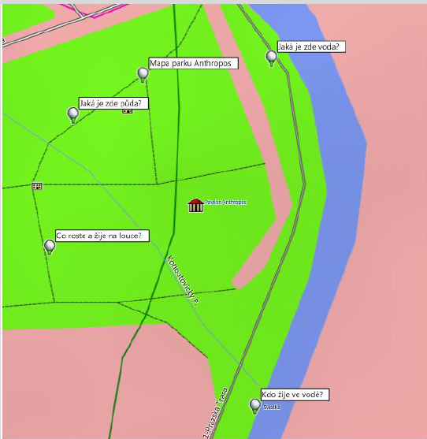

Slide 29
Využít mapy různě staré a různého měřítka

Slide 30
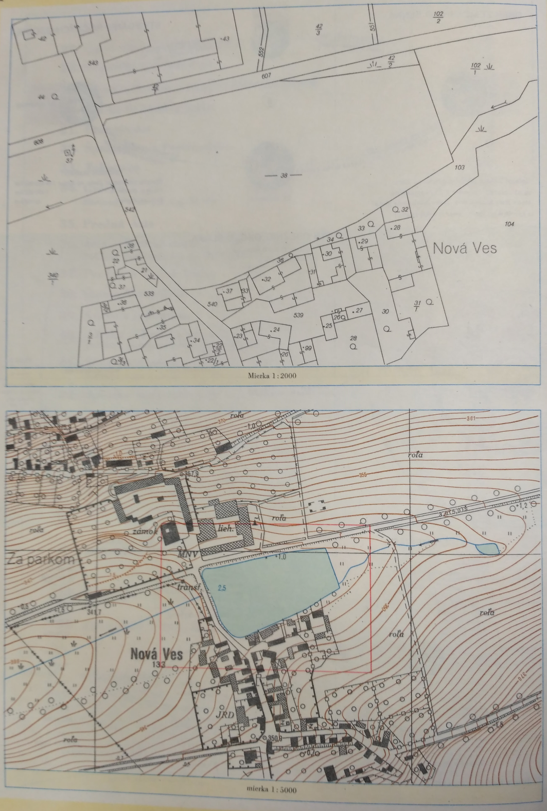
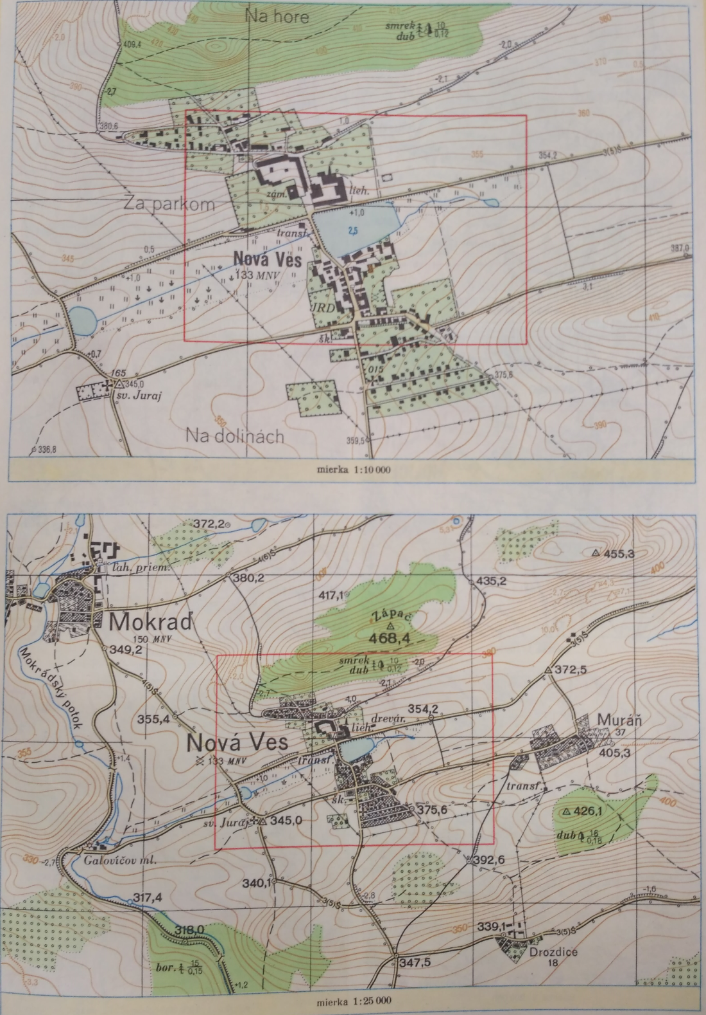
Zdroj: Školský zemepisný atlas sveta (1962)

Slide 31
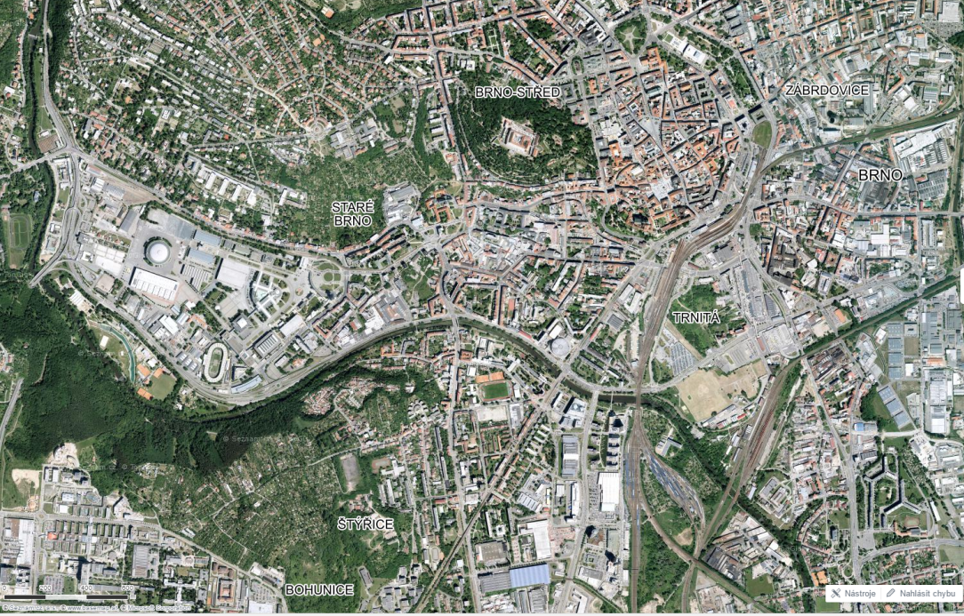
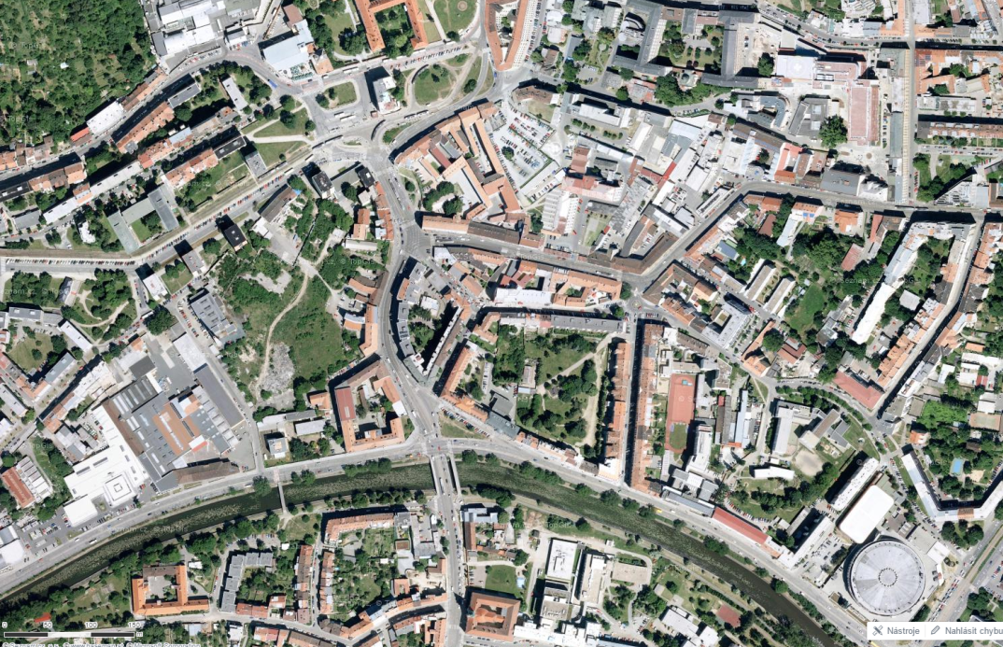
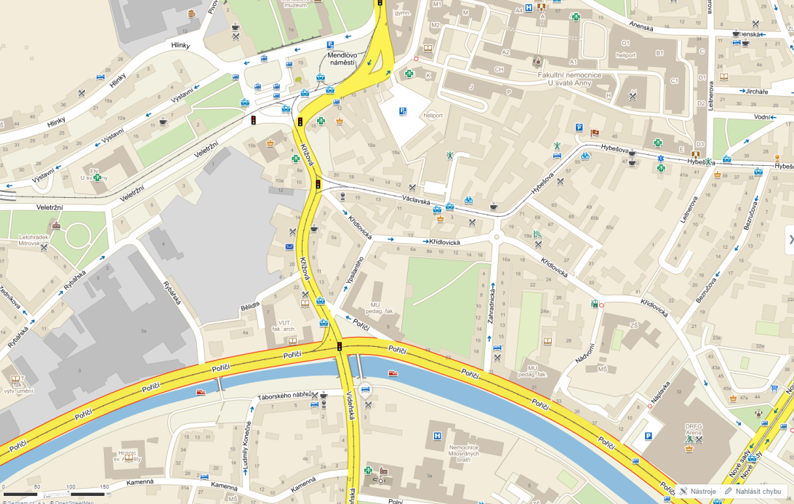
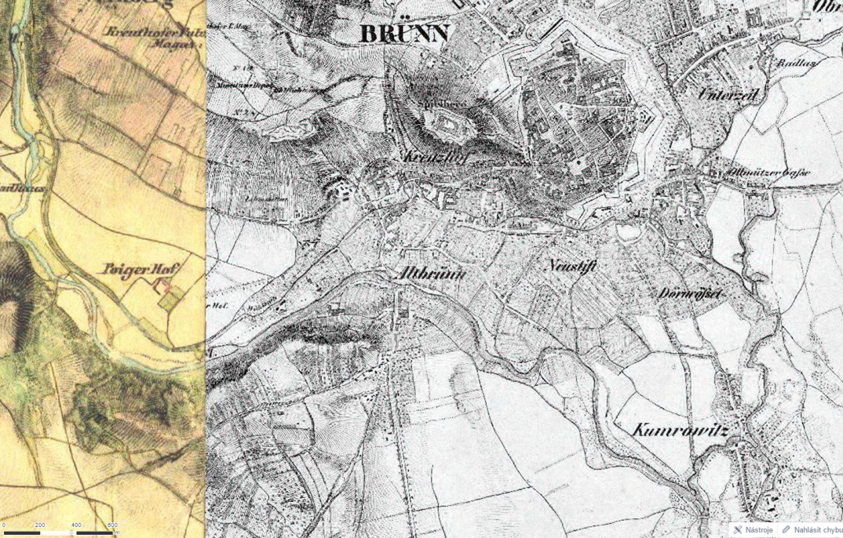
Kde je naše fakulta?

Slide 32
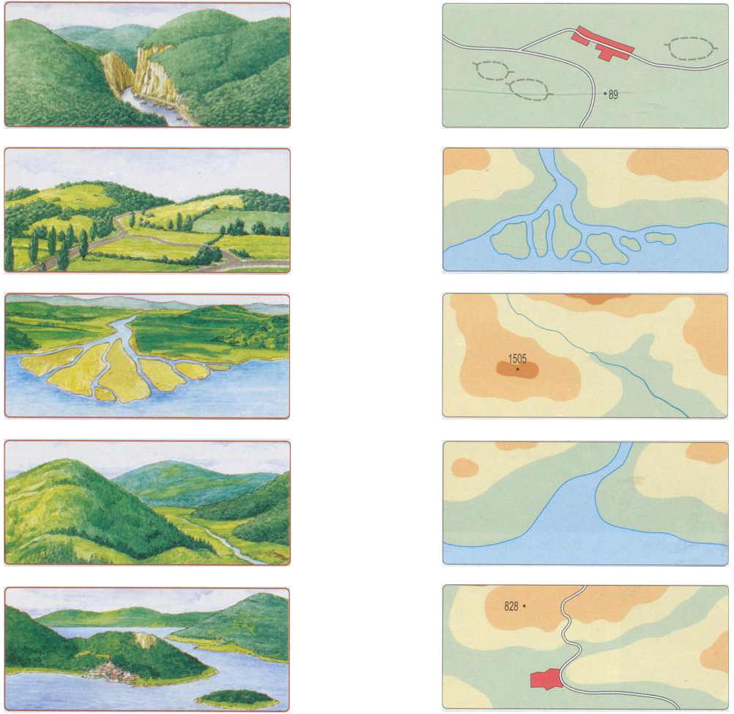
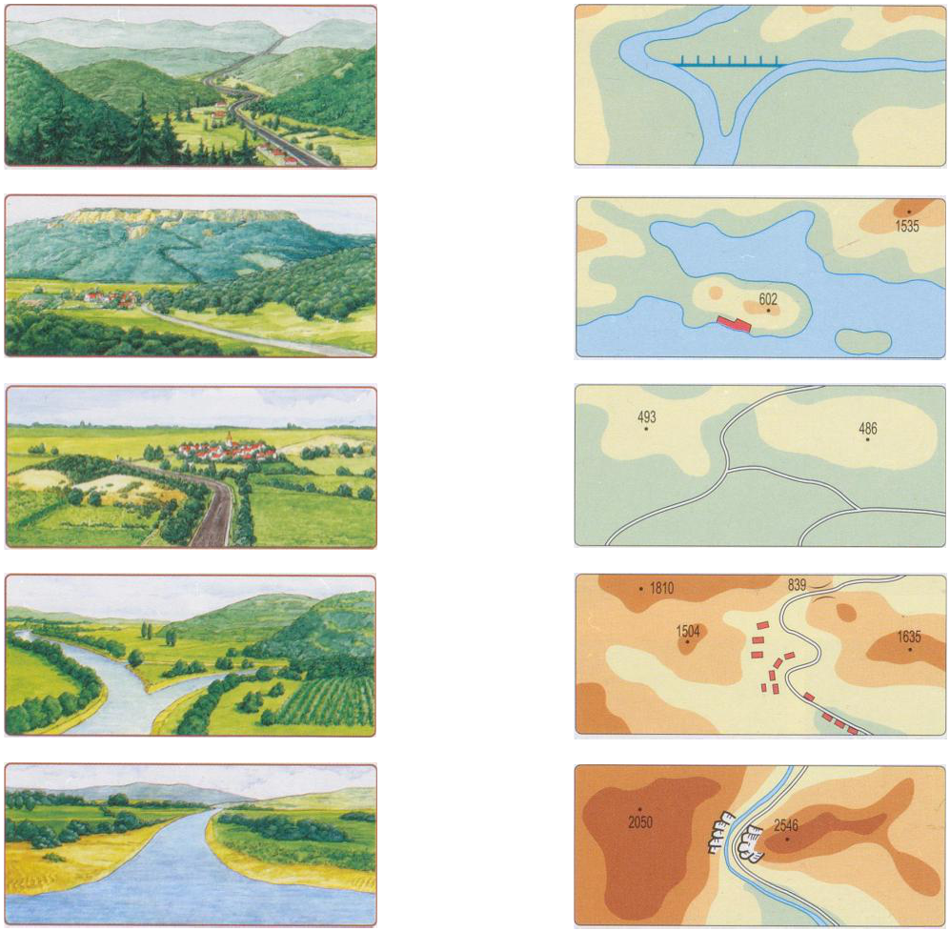
Co všechno souvisí s legendou…
přiřaďte obrázek krajiny k jeho zobrazení v mapě
ke každé dvojici vytvořte vhodnou legendu
zahrajte si pexeso ☺

Slide 33
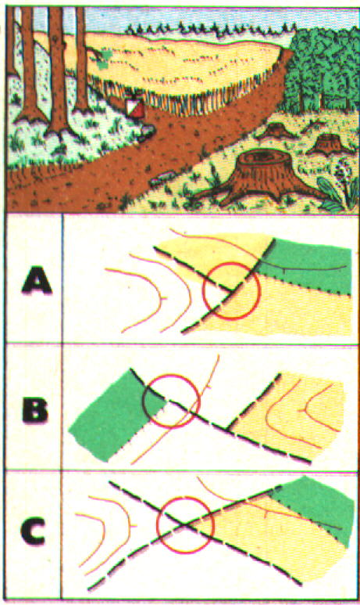
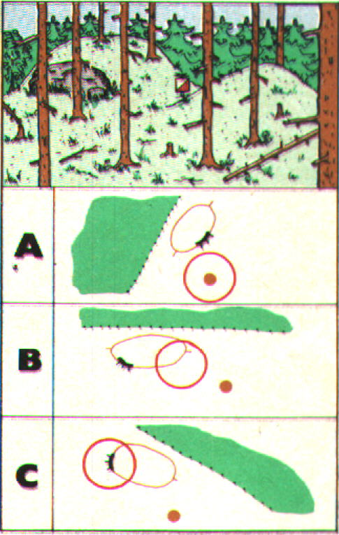
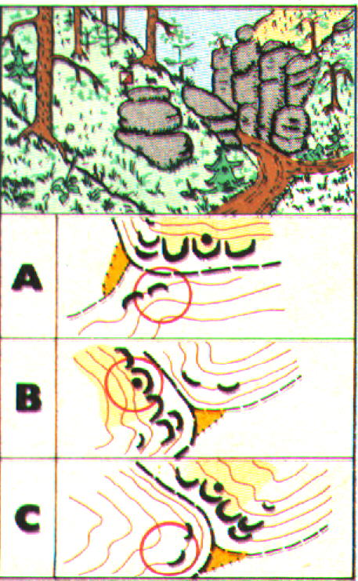
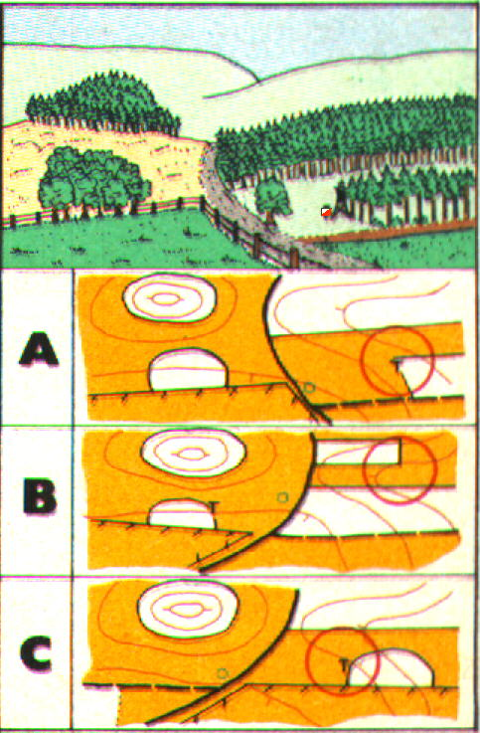
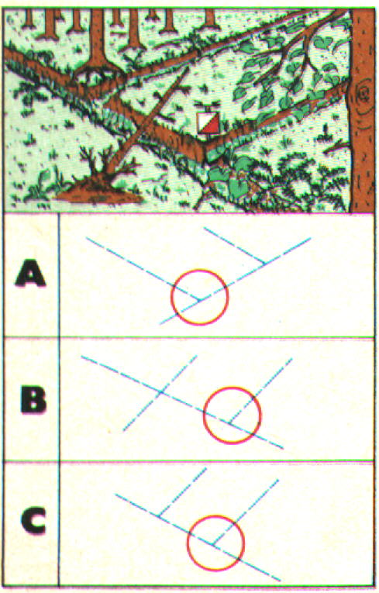
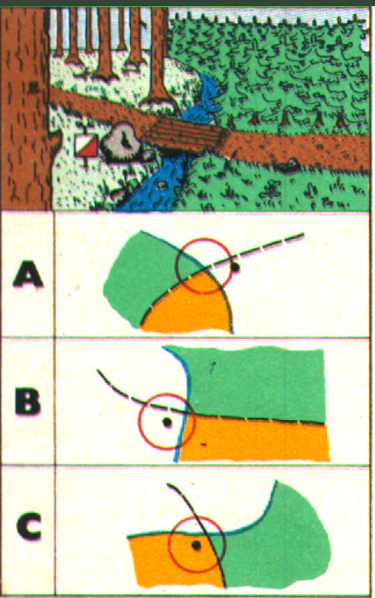

Slide 34
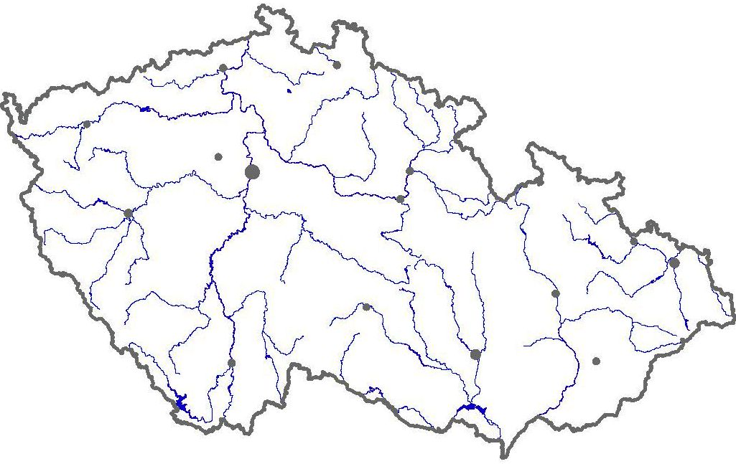
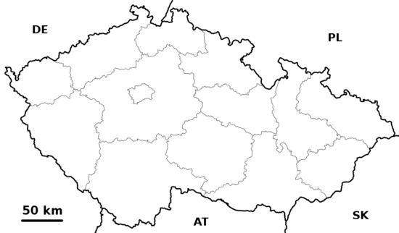
Slepé mapy ke každému tématu
Zdroj: http://www.zemepis.com/images/slmapy/reky4.jpg
Zdroj: http://wiki.rvp.cz/Kabinet/Mapy/Mapa_%C4%8CR
dokreslovat, polepovat, stříhat, vyplňovat...

Slide 35
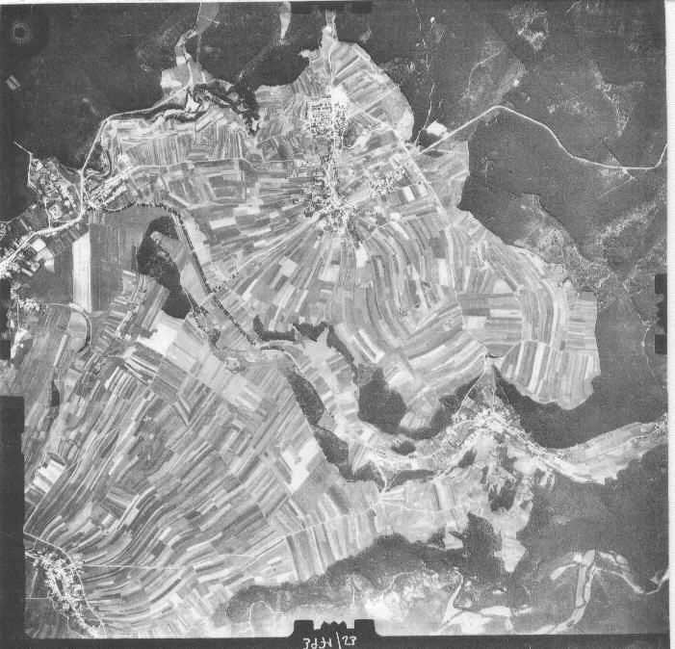
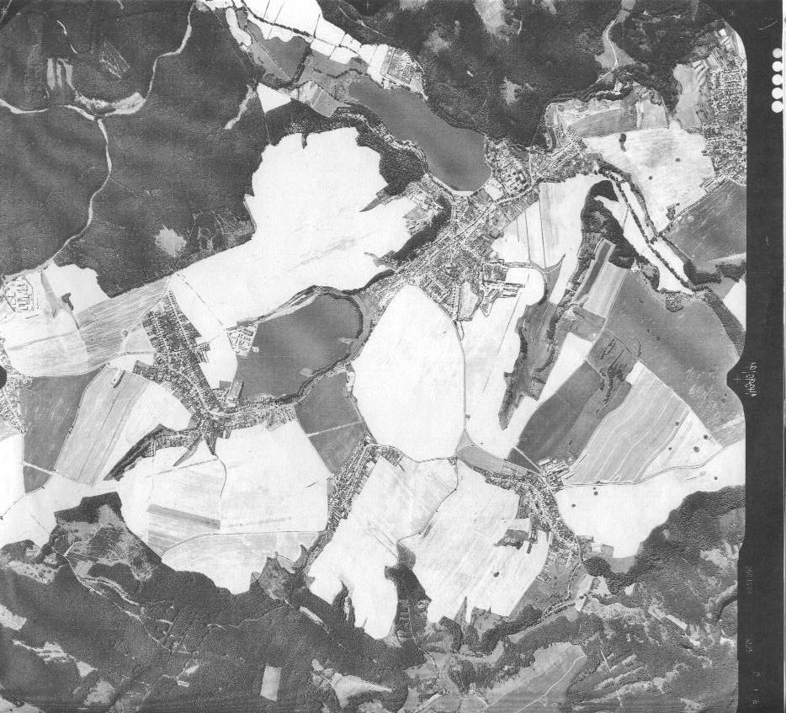
Popiš co vidíš na starém a na novém snímku okolí tvého bydliště a napiš, jaký je mezi nimi rozdíl.

Slide 36
Práce s ortofotomapou
Podívej se z výšky na svoji obec a ukaž:
pole; louku, rybník, hlavní silnici, popiš jednotlivé části obce atd.
Zkontroluj, jestli sis počínal správně.
Ukaž to samé na mapě a podívej se jak jsou
tyto objekty a plochy vyznačeny. Nakresli si
je na kartičky a popiš je.

Slide 37
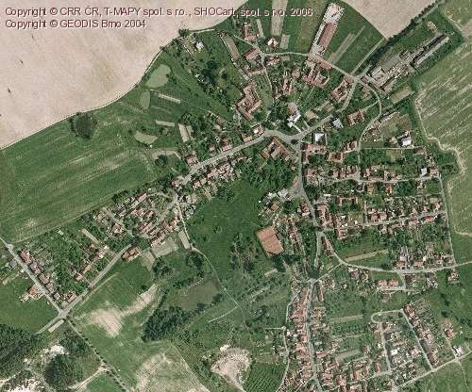

Slide 38
Práce s mapami a leteckými snímky
Na leteckém snímku je naše škola
Popište její polohu;
Ukažte, kde je budova Poříčí 7 a kde budova Poříčí 9;
Ukažte řeku Svratku, křižovatku s ulicí Vídeňskou, ulici Ypsilantiho a ulici Křížovou;
Nakreslete na papír plánek školy s nejbližším okolím;
Výsledek zkontrolujte podle plánu na další straně.
Úkol pro děti: Nakreslete plánek okolí svého bydliště, jak si jej představujete za 100 let / před 100 lety.

Slide 39
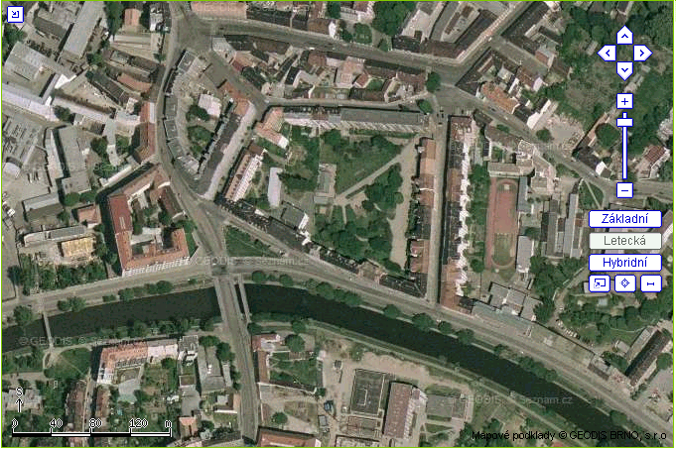
Letecká mapa PdF MU, Poříčí 7,9

Slide 40
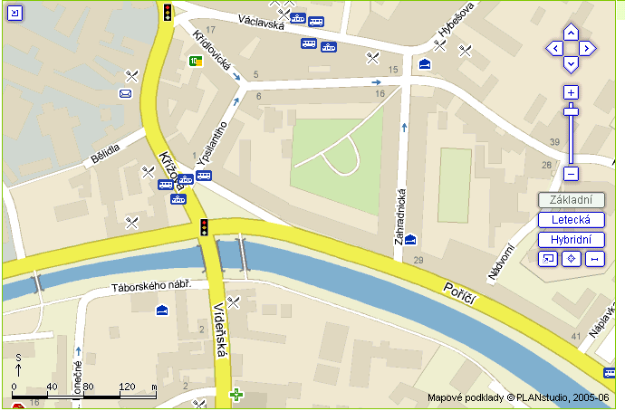

Slide 41
Vrstevnice a reálný pohled na reliéf
http://ags.cuzk.cz/dmr/
nastavit 0% průhlednost, obarvený stínovaný reliéf, podkladovou mapu základní, a vycvaknout překrývání

Slide 42
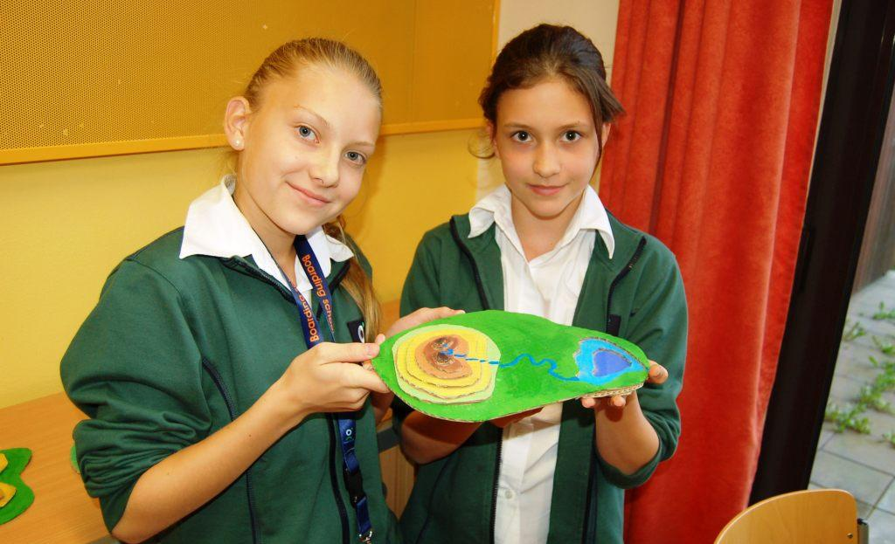

Slide 43
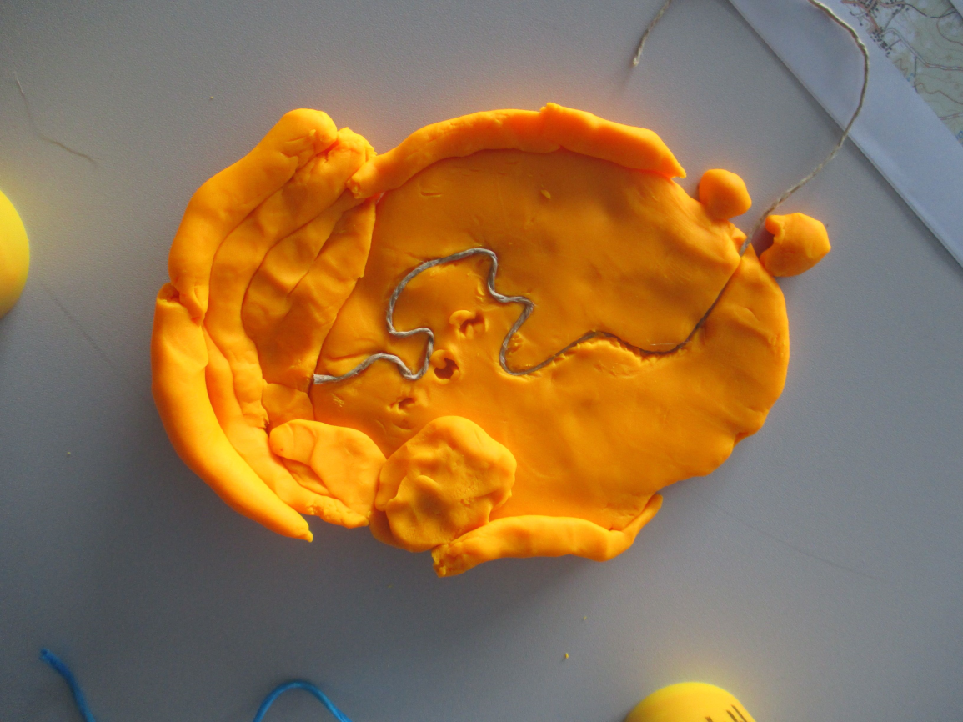

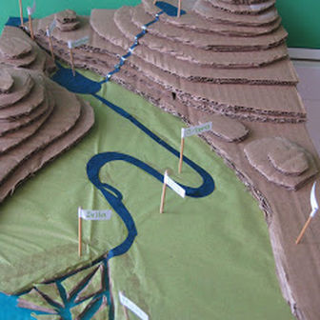
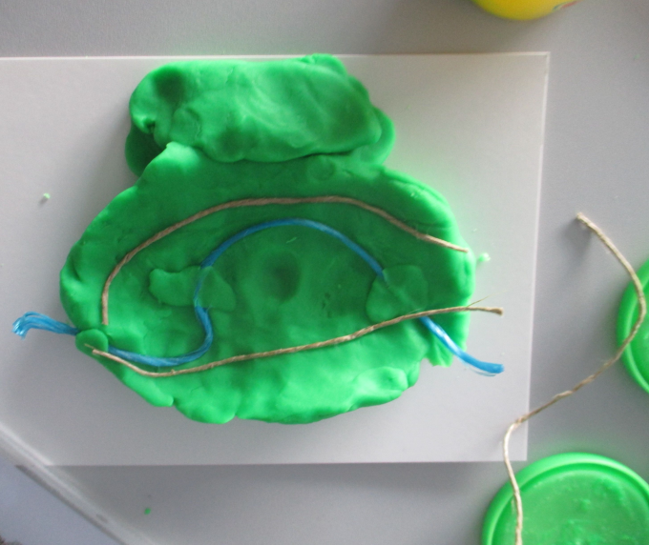
K učivu o povrchu, resp. výškových stupních
- Vymodelujte reliéf podle mapy.
(Modrý provázek je řeka a hnědý hranice Krasu)
- z lepenky podle vrstevnic
https://www.youtube.com/watch?v=Ki8UXSJmrJE

Slide 44
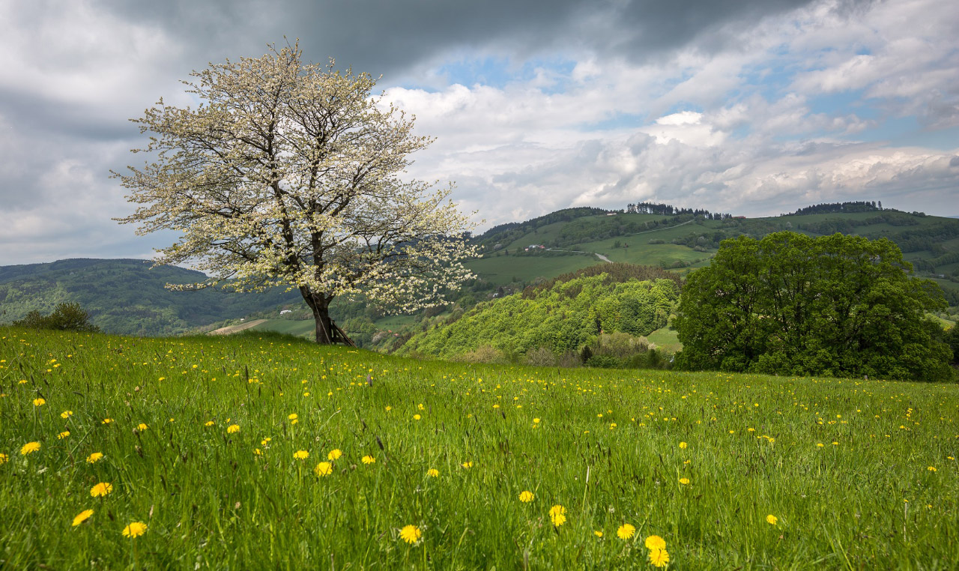
2) krajina

Slide 45
Krajina
popis, porozumění její struktuře, vztahům, souvislostem
odpovědi na základní geografické otázky
Kde to je?
Jaké to je?
Proč je to tam?
Jak to vzniklo?
Jaký to má vliv?
Jak by to mělo být uzpůsobeno vzájemnému užitku člověka a přírody?

Slide 46
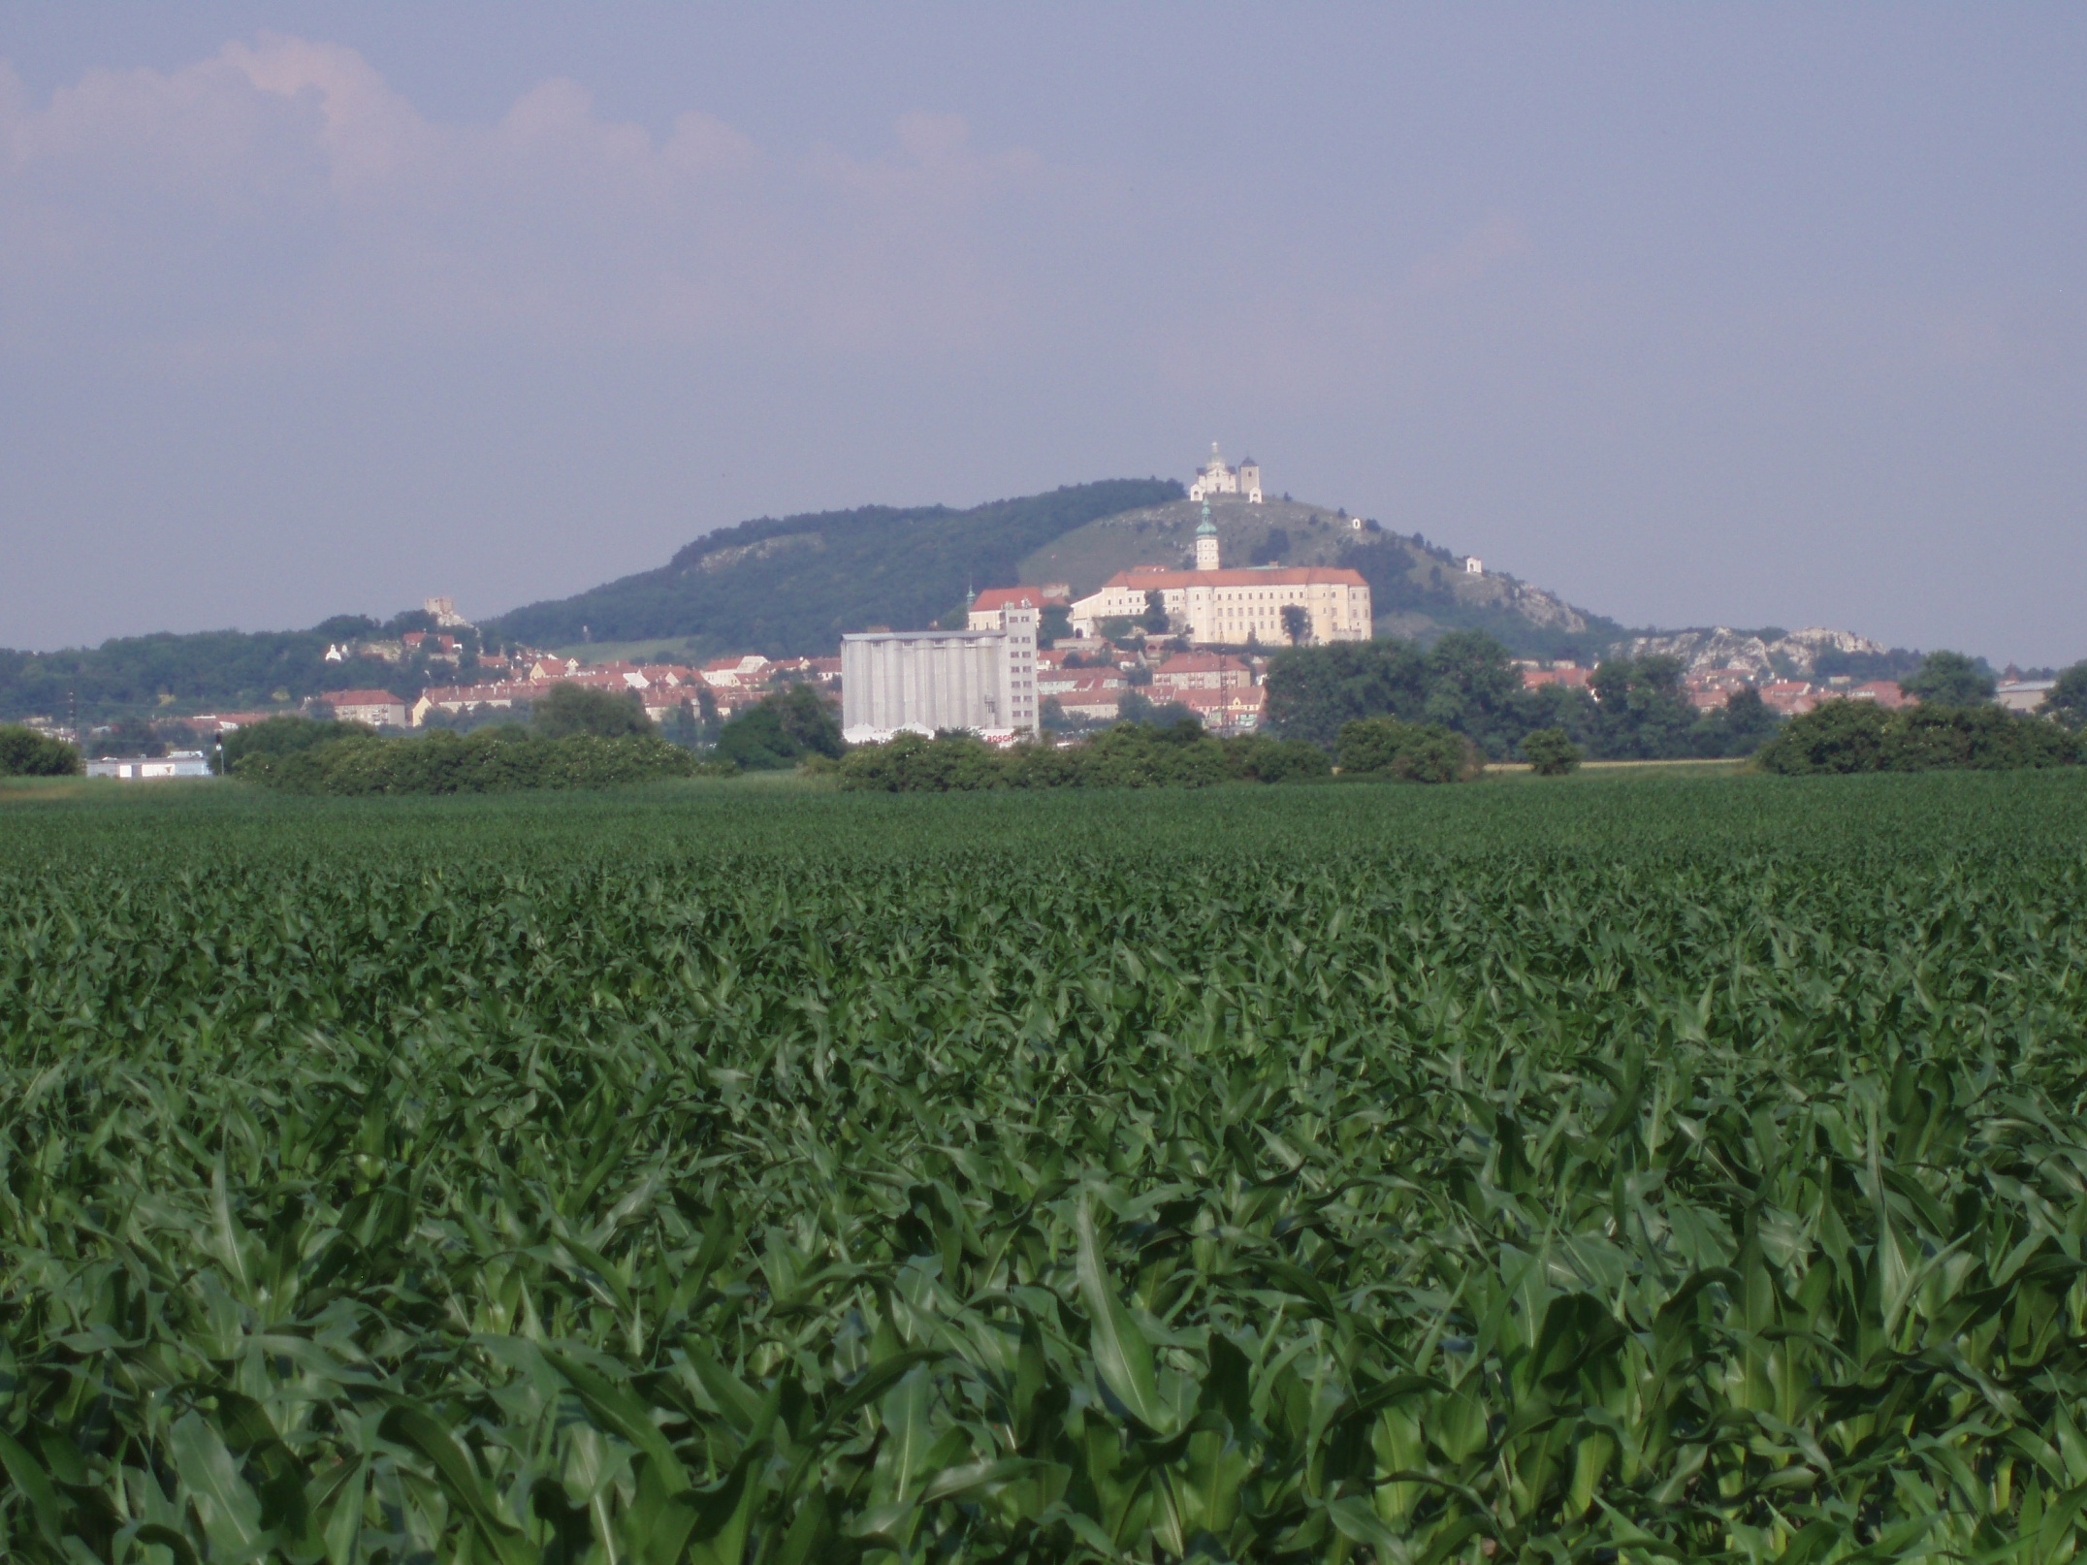

Slide 47
Co je to za místo? Jak to víš? Jaké znaky vidíš? Co je pro toto místo typické? Co zde mohou lidé dělat? Jak je toto místo spjaté s jinými místy? Čím se liší, nebo je naopak podobné místu, kde žiješ, a proč? Jak se mění a proč? Jaké by to bylo žít na tomto místě? Co se ti na tomto místě líbí?
  Udělej seznam toho, co nám daná fotografie sděluje.
  Udělej seznam toho, co nám fotografie nesděluje.
  O kterých věcech ze seznamu by ses chtěl dozvědět víc?
  Dokážeme se na tyto věci zeptat?

Slide 48
Co utváří krajinu kolem nás? - Všímání si krajinotvorných prvků, struktur, typu krajiny…
Krajina - územní celek kvalitativně se lišící od celků sousedních
      Krajinná sféra – soubor všech krajin
          složky fyzickogeografická (přírodní) a humánněgeografická (související s člověkem).
Typy krajiny: přirozená a kulturní
          typy kulturní krajiny (přírodní – obhospodařovaná – obdělávaná – příměstská – městská – devastovaná – rekultivovaná);
          struktury kulturní krajiny (primární – přírodní, sekundární – ekonomická, terciární – humánní, kvartérní – duchovní);
          krajinotvorné prvky (pohledová osa, osa krajiny, dominanta, místo s geniem loci, pohledová zábrana, zanedbané místo).

Slide 49




O který typ kulturní krajiny jde?
(Přírodní – obhospodařovaná – obdělávaná – příměstská – městská – devastovaná – rekultivovaná.)
Notes:
Co do ní všechno můžeme zahrnout? (to, co vytvořila příroda, i to, co vytvořil člověk)

Slide 50

          Struktury kulturní krajiny – PŘÍRODNÍ (PRIMÁRNÍ) STRUKTURA
          voda, vzduch, horniny, energie, půda, biota
          vznikla působením přírodních faktorů a procesů, jde o systém propojených složek
(Kolejka, 2013, s. 55)

Slide 51

          Struktury kulturní krajiny – EKONOMICKÁ (SEKUNDÁRNÍ) STRUKTURA
          pastviny, lesy, louky, silnice, železnice, hřbitov, sad...
          vznikla v důsledku využívání přírodních ploch člověkem
(Kolejka, 2013, s. 56)

Slide 52

          Struktury kulturní krajiny – HUMÁNNÍ (TERCIÁRNÍ) STRUKTURA
          těžební a průmyslové areály, dopravní plochy, rekreační areály, chráněná území, lesnické kategorie, administrativní hranice území, hlukové zóny, zóny se zvýšeným znečištěním, kontaminace horninového prostředí, regionální a územní plány...
          představována různými lokalizovanými společenskými a individuálními zájmy a omezeními - funkční zóny (ochrana přírody, politika, legislativní opatření)
(Kolejka, 2013, s. 57)

Slide 53

          Struktury kulturní krajiny – DUCHOVNÍ (KVARTÉRNÍ) STRUKTURA
          místa spojená s historickými událostmi, pověstmi, hudbou; místa spojená s kriminalitou
          představována místy s geniem loci, ať už s pozitivním, či negativním nábojem
(Kolejka, 2013, s. 57)
Notes:
- vrátit se zpět k pořadí, jak člověk svou činností ovlivňoval krajinu a posoudit, které struktury tím ovlivňoval

Slide 55
Načrtněte (vyfoťte) typy krajiny, které se nachází v okolí školy (první projít a zakreslit společně, ostatní rozdělit lokality)
– porovnat, typické znaky, odlišnosti, funkce
– podívat se, jak tyto typy jsou zaznamenány v mapě
– Co by se stalo, kdyby bouře zničila most spojující …? Co vše by to ovlivnilo?

Slide 56
Najděte polohu daného místa na mapě, vyznačte cestu, jak jste se tam dostali.
Každý žák vyplní arch s hodnocením daného místa.
Jaká místa jsme navštívili?
Proč jsme tam šli?
Co se nám na nich líbilo/nelíbilo? Proč se naše názory různí?
Čím nás určité místo přitahuje?
Která z navštívených míst by byla vhodným místem pro hraní si / užít si klid / venčení psa / četbu knihy / tancování / schovávanou / jízdu na skateboardu...

Slide 57
Vyberte fotky míst:
vhodných rodiny s dětmi,
které by se daly zlepšit + náměty,
která by prezentovala jejich lokalitu jako cíl pro turisty,
která by poslali školy v cizí zemi, aby jejich lokalitu reprezentovali.

Slide 58
Příběh
Popis místa může být užitečným počátečním bodem jak porozumět geografii, obzvlášť když jsou činy lidí v tomto příběhu těsně spjaty nebo závisí na daném místě nebo prostředí. Někdy tyto události zahrnují geografické fenomény jako je dopad povodní na malou komunitu. V těchto situacích je možné objevovat:
fyzické a lidské prvky určitého místa – rozvoj povědomí o místě
dopad určité události na krajinu (přirozené nebo uměle vyvolané)
dopad události na život lidí žijících v těsné blízkosti
dopad události na život lidí žijících ve větší vzdálenosti
Je nutné, aby žáci nejdříve získali povědomí o určitém místě a až poté zvažovali o dopadu přírodních (záplavy) a lidských (nový most) činností na toto místo.

Slide 59


Slide 60


Slide 61


Slide 62
Okolí PdF MU - reliéf
Systém
Hercynský
Alpsko - Himalájský
Subsystém
Hercynská pohoří
Karpaty
Provincie
Česká vysočina
Západní Karpaty
Subprovincie
Česko-moravská
Vněkarpatská sníženina
Brněnská vrchovina
Bobravská vrchovina
Drahanská vrchovina
Dyjsko- svratecký úval
Rajhradská pahorkatina
Modřická pahorkatina
Bobravská vrchovina
Drahanská vrchovina
Rajhradská pahorkatina
Modřická pahorkatina
Jednotlivé podcelky, kopce a kotliny dohledejte a přidejte jejich charakteristiku, popř. foto, letecký snímek, tak, jak jsou uvedené v prezentaci.

Slide 63
1. Vymodelujte z písku reliéf krajiny, který vidíte na obrázku.
2. Naznačte hlavní vrstevnice.
3. Pokuste se reliéf zakreslit, užijte barevnou hypsometrii.
4. Určete, o jaký typ reliéfu jde (dle všech kritérií).

Slide 64

Notes:
Horní Bojanovice

Slide 65
Typy reliéfu
podle absolutní nadmořské výšky: nížiny vysočiny
podle relativní výškové členitosti: roviny, pahorkatiny, vrchoviny, hornatiny, velehornatiny

Slide 66
Pevninský georeliéf – členění podle relativní nadmořské výšky
podle relativní (ne absolutní!) vertikální členitosti, tedy rozdílu mezi vrcholem a údolím na dané ploše
- stanovuje se pro území 4x4 km, tedy na ploše 16 km² (Demek, 1987)
roviny (0–30 m)
pahorkatiny (30–150 m)
vrchoviny (150–300 m)
hornatiny (300–600 m)
velehornatiny (nad 600 m)
Notes:
Čeho je v ČR/Ev nejvíc?

Slide 67


Slide 68


Slide 69


Slide 70


Slide 71
Domácí úkol:

Slide 72
Zhodnoťte učebnice a pracovní sešity
 | Text |  | Učební úlohy |  | Obrázky, mapy a grafy | Estetická úroveň | Přídavné materiály |  | Vyhovuje /nevyhovuje | Pro co ano
 | Obsahová správnost | Strukturovanost a přehlednost textu | Náročnost úloh a podíl úloh problémových | Pestrost úloh | Smysluplnost obrázků a grafů – propojení s textem, úlohami a jejich správnost | Grafické zpracování učebnice | Pracovní sešit – náročnost a pestrost úloh | Metodická příručka | Celkový dojem z učebnice | Učebnici/PS bych si vybral(a) pro:
Alter
Dialog
Didaktis
Fraus
Nakl. České geografické společnosti
Nová škola
Nová škola - Duha
Prodos
SPN
Taktik
Jiná:

Slide 73
Co jsme se měli skrze didaktiku naučit?
Cílem učiva prvouky a vlastivědy na 1. stupni je poznávání nejbližšího i širšího okolí.
Používejte mapy kdykoliv to bude možné. Chcete žáky naučit nejen se v nich orientovat, ale i kombinovat informace z různých map a přicházet tak na souvislosti spojené s daným místem – využívat různé zdroje o jeho charakteristikách – proč někde něco je.
Nechejte žáky přemýšlet! Zadávejte i problémově orientované úlohy.
Nejvíce žáky naučíte skrze vhodné učební úlohy v terénu!
Využívejte vlastní region a propojujte co nejvíce i s historií.
NEVYUČUJTE INTUITIVNĚ! Musíme vědět, co chceme naučit, proč, jak a co a jak navazuje!

